Slide 1
BỘ GIÁO DỤC VÀ ĐÀO TẠO
SỞ GIÁO DỤC VÀ ĐÀO TẠO TỈNH NINH BÌNH
TẬP HUẤN
HƯỚNG DẪN THỰC HIỆN NỘI DUNG GIÁO DỤC STEM
CẤP TIỂU HỌC
Ngày 25 tháng 07 năm 2023

Slide 2
KẾ HOẠCH THỰC HIỆN GIÁO DỤC STEM
TRONG KẾ HOẠCH GIÁO DỤC NHÀ TRƯỜNG
Ngày 15 tháng 07 năm 2023

Slide 3
Nội dung 4
THỰC HÀNH XÂY DỰNG BÀI HỌC STEM
Nhiệm vụ 1.
Lựa chọn 01 bài trong sách Bài học STEM
Thiết kế kế hoạch bài dạy cho bài học STEM đã lựa chọn
Làm sản phẩm theo bài STEM đã chọn để trưng bày
Thời gian chuẩn bị báo cáo: 30 phút
Thời gian báo cáo: 10 phút
Hình thức nộp sản phẩm: bản word trên zalo + sản phẩm minh họa của chủ đề
Nhiệm vụ 2:
Từ Kế hoạch thực hiện Giáo dục STEM minh họa và rà xoát YCCĐ các môn học trong chương trình cấp Tiểu học, Thầy Cô xác định một số chủ đề bài học STEM có thể triển khai ở cấp tiểu học và xây dựng kế hoạch triển khai GD STEM trong KHGD môn học trong KHGD nhà trường.
Thời gian thực hiện: 30 phút
Hình thức nộp sản phẩm: Trên zalo lớp học
Tham khảo Kế hoạch giáo dục theo bộ sách Giáo dục STEM

Slide 4
PHÂN TÍCH BÀI HỌC STEM
Bài học STEM này dạy thay bài nào trong môn …. lớp …. và đáp ứng những YCCĐ nào?
Nội dung dạy học và các vấn đề đặt ra trong bài học STEM đó đã gắn kết với bản chất, nguyên lí khoa học của thế giới tự nhiên và các vấn đề của thực tiễn chưa?
GV thiết kế những hoạt động học nào? Mô tả tóm tắt các hoạt động đó? Các hoạt động đó gắn với quy trình nào? Học sinh đã được tăng cường hoạt động nhóm đa dạng, hiệu quả để giải quyết vấn đề chưa?
Mỗi hoạt động đã thực hiện ứng với hoạt động nào theo CV 2345? Và có điểm gì khác so với cách tổ chức trong các bài học thông thường?
Notes:
Tổ chức GV thảo luận, báo cáo.

Slide 5
YÊU CẦU CỦA BÀI HỌC STEM
- Nội dung bám sát chương trình giáo dục phổ thông ở cấp tiểu học với các môn học liên quan.
- Nội dung dạy học và các vấn đề đặt ra trong bài học STEM gắn kết với bản chất, nguyên lí khoa học của thế giới tự nhiên và các vấn đề của thực tiễn.
- Trong bài học STEM, thông qua các hoạt động học tập tích cực theo quy trình khám phá khoa học hoặc thiết kế kĩ thuật, học sinh được tạo cơ hội tham gia các hoạt động tìm tòi và khám phá, định hướng hành động và tạo ra sản phẩm học tập.
- Trong bài học STEM, học sinh được tăng cường hoạt động nhóm đa dạng, hiệu quả để giải quyết vấn đề.
- Bài học STEM ưu tiên sử dụng các thiết bị, công nghệ sẵn có, dễ tiếp cận với chi phí tối thiểu để đảm bảo tất cả đối tượng học sinh trong lớp đều có thể tham gia.

Slide 6
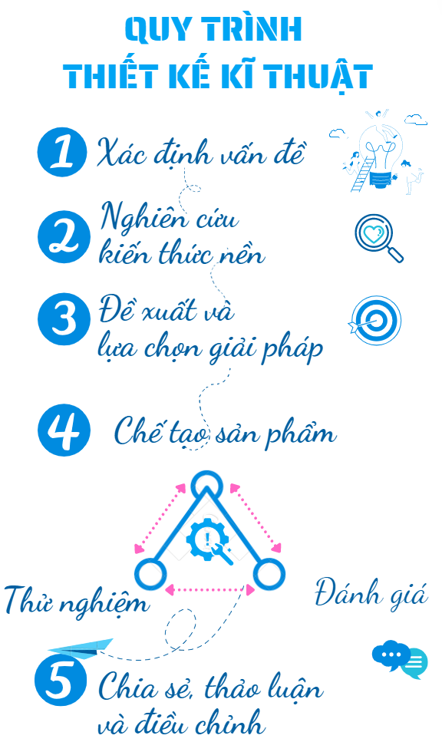
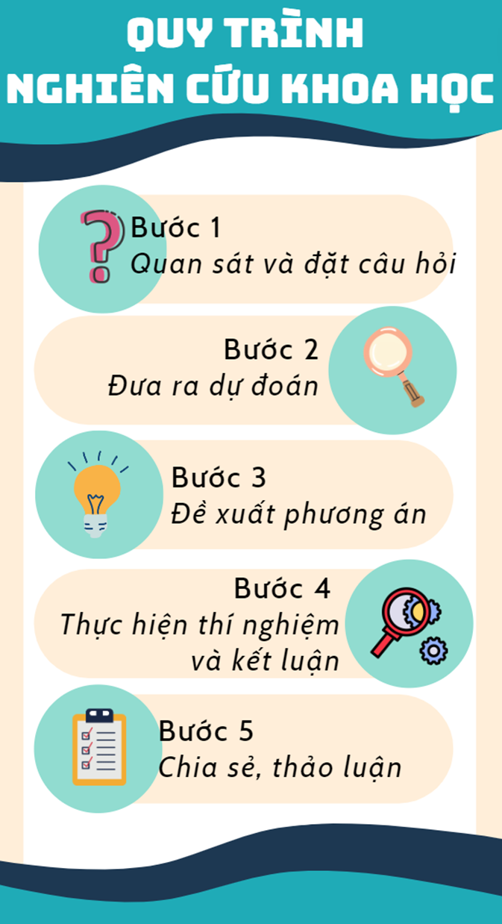
GIÁO DỤC STEM_Cơ sở thiết kế

Slide 7
BÀI HỌC STEM_Mức độ
Hoạt động 3: Luyện tập và vận dụng (Tìm giải pháp, chế tạo và chia sẻ)
 | Mức 1 | Mức 2
a) Đề xuất và lựa chọn giải pháp | Mô tả cách thực hiện (theo gợi ý của giáo viên) và giải thích tại sao cần làm như vậy (bằng lời nói và ở mức đơn giản). Chỉ và kể tên các vật liệu, dụng cụ cần sử dụng. | Đề xuất ý tưởng giải pháp (lời nói, hình vẽ minh họa,…) Chọn giải pháp phù hợp và giải thích. Nêu các vật liệu, dụng cụ cần sử dụng. Phác thảo bản vẽ gồm hình sản phẩm dự kiến và ghi chú thích các vật liệu, các bước thực hiện.
b) Chế tạo, thử nghiệm và đánh giá | Chế tạo sản phẩm với sự hỗ trợ của giáo viên. Thử nghiệm và đánh giá sản phẩm. | Chế tạo sản phẩm theo bản vẽ đã được giáo viên chấp nhận. Thử nghiệm và đánh giá sản phẩm.
c) Chia sẻ, thảo luận, điều chỉnh | Chia sẻ và thảo luận về sản phẩm đã làm. | Chia sẻ và thảo luận về sản phẩm đã làm. Đề xuất cải tiến.

Slide 8
Nội dung 4
XÂY DỰNG KẾ HOẠCH GD STEM TRONG KHGD NHÀ TRƯỜNG
Nhiệm vụ 2:
Từ Kế hoạch thực hiện Giáo dục STEM minh họa và rà xoát YCCĐ các môn học trong chương trình cấp Tiểu học, Thầy Cô xác định một số chủ đề bài học STEM có thể triển khai ở cấp tiểu học và xây dựng kế hoạch triển khai GD STEM trong KHGD môn học trong KHGD nhà trường.
Thời gian thực hiện: 30 phút
Hình thức nộp sản phẩm: Trên zalo lớp học
Tham khảo Kế hoạch giáo dục theo bộ sách Giáo dục STEM
Notes:
Lưu ý tham khảo chương trình KH triển khai STEM các lớp theo khung sách Bài học STEM

Slide 10
Nội dung 4
XÂY DỰNG KẾ HOẠCH GD STEM TRONG KHGD NHÀ TRƯỜNG
Notes:
Ví dụ

Slide 11
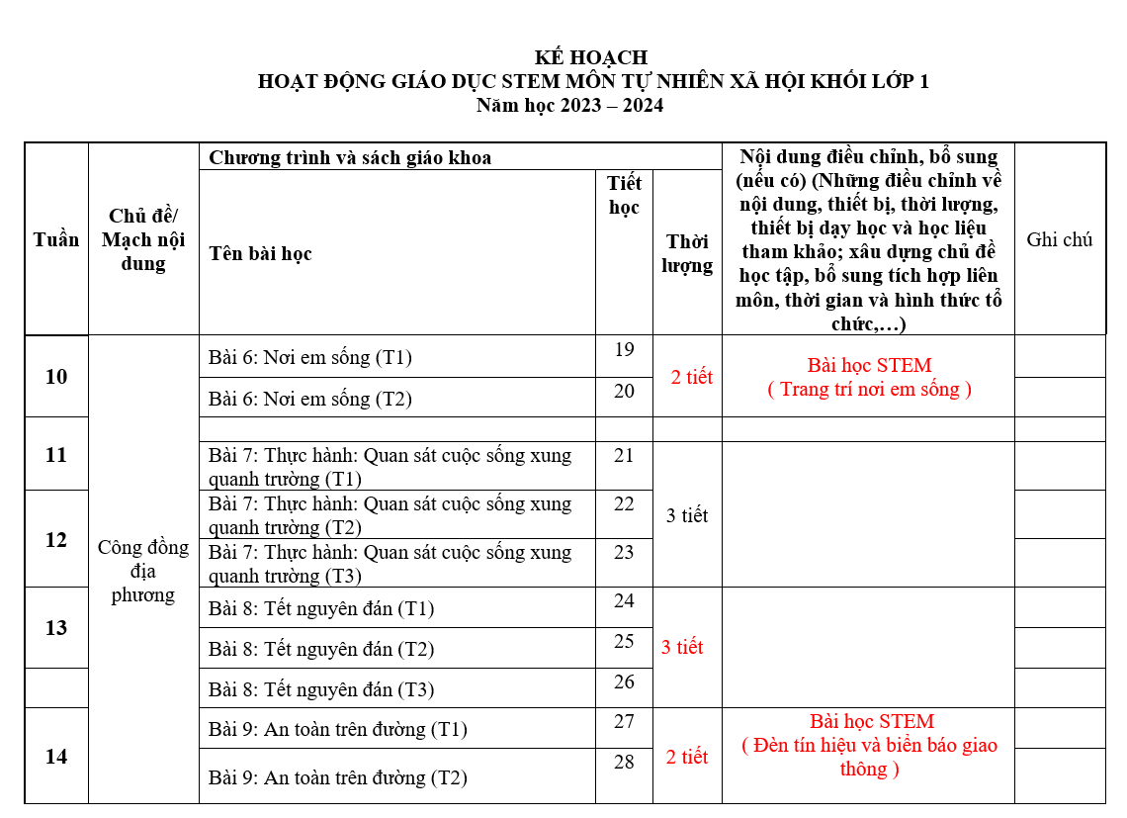
Nội dung 4
XÂY DỰNG KẾ HOẠCH GD STEM TRONG KHGD NHÀ TRƯỜNG
Notes:
Ví dụ

Slide 12
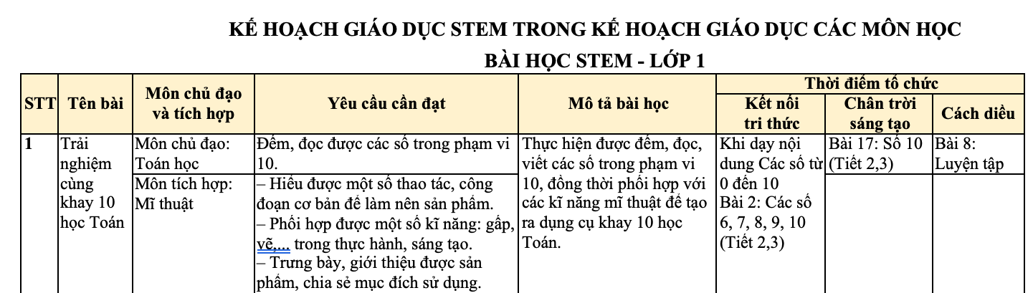
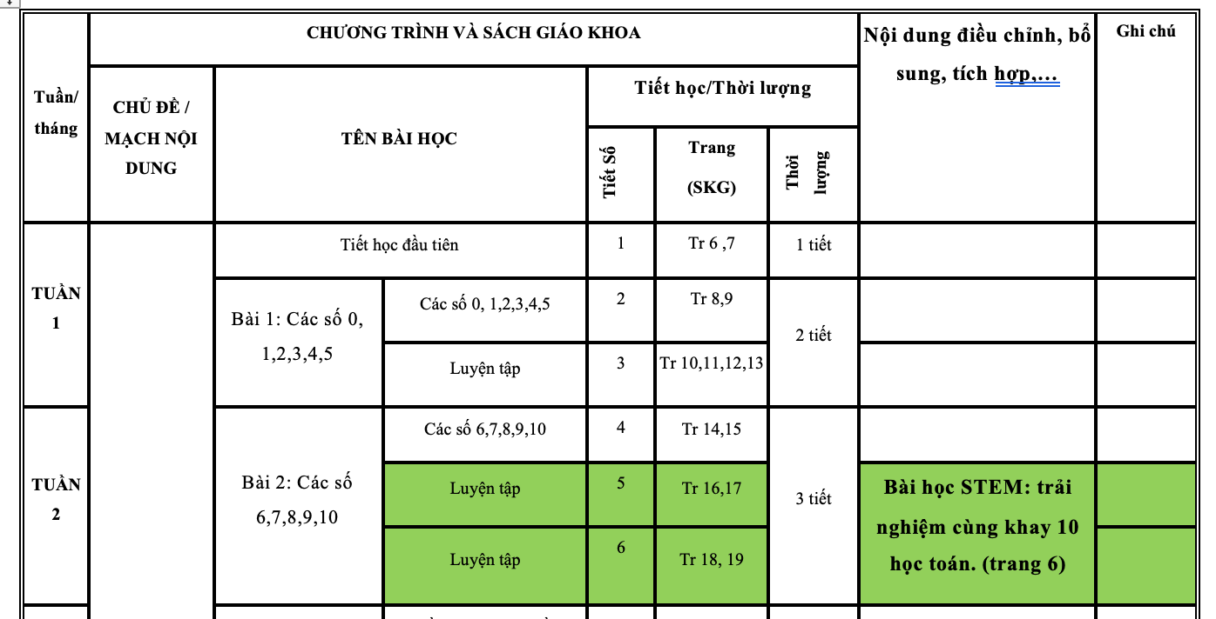
KHAI THÁC, SỬ DỤNG BỘ SÁCH BÀI HỌC STEM VÀ KHO HỌC LIỆU
LẬP KẾ HOẠCH GIÁO DỤC MÔN HỌC CÓ THỰC HIỆN GIÁO DỤC STEM

Slide 13
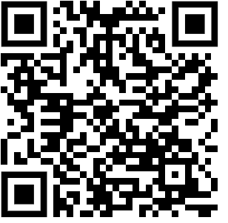
QUÉT MÃ TRUY CẬP KHO TƯ LIỆU THỰC HIỆN BÀI HỌC STEM
KHO DỮ LIỆU TRÊN WEBSITE:
SACHTHIETBIGIAODUC.VN
KHO DỮ LIỆU TRÊN DRIVE

Slide 14
Nội dung 4
XÂY DỰNG KẾ HOẠCH GD STEM TRONG KHGD NHÀ TRƯỜNG
Báo cáo, thảo luận

